Slide 1

BCG en RN expuesto perinatal
Diplomatura de Infectología 2023

Slide 2
Manual de Inmunizaciones en línea de la Asociación Española de Pediatría año 2023
El problema es diferente en muchos países de baja renta, donde coexisten tasas muy altas de infección por el VIH y de tuberculosis, en los que la vacunación con BCG se administra de forma rutinaria al nacimiento como medida de salud pública necesaria ya que esta vacuna evita muertes por tuberculosis en los primeros años de vida en estos países. La situación se complica todavía más porque en muchos de estos países, al carecer de los medios diagnósticos apropiados, es imposible descartar la infección por VIH en los hijos de madres infectadas antes de la aplicación rutinaria de la BCG.
Es por todo ello que la OMS establece recomendaciones para estos países en los que la tuberculosis es un problema importante:
1) los niños nacidos de madres en las que se desconoce su estado con respecto a la infección por el VIH deberían recibir la BCG al nacimiento ya que los beneficios exceden los riesgos potenciales
2) los recién nacidos de madres con infección por el VIH, en los que se desconoce si están o no infectados, y que están totalmente asintomáticos, deberían recibir la BCG al nacimiento, independientemente de si la madre está recibiendo TAR
3) Aunque la evidencia es limitada, para los recién nacidos con infección por VIH confirmado por pruebas virológicas tempranas, la vacunación con BCG debe retrasarse hasta que se haya iniciado el tratamiento antirretroviral y se haya confirmado que el lactante tiene CD4 >25 %

Slide 3
Manual de Vacunas de Latinoamérica Sociedad Latinoamericana de Infectología Pediátrica Edición 2021
Los niños con infección por el VIH que reciben la vacuna BCG al nacimiento, cuando están asintomáticos y sin diagnóstico, tienen riesgo de desarrollar enfermedad local o diseminada.
Este riesgo se ha estimado entre 400 y 1.300 casos por 100.000 dosis de BCG. Por esta razón, la vacuna antituberculosa está contraindicada en los pacientes con infección por VIH en los países de baja prevalencia de tuberculosis.
El escenario es diferente en los países económicamente desfavorecidos o incluso en aquellos en vía de desarrollo, donde coexisten tasas altas de infección por VIH y tuberculosis y la BCG debe ser administrada de forma rutinaria al nacimiento. La OMS ha establecido las siguientes recomendaciones para estos países:

Slide 4
Los niños nacidos de madres en quienes se desconoce el estado serológico con respecto a la infección por el VIH deberían recibir la BCG al nacimiento, pues los beneficios exceden los potenciales riesgos.
Los recién nacidos de madres con infección por el VIH, en quienes se desconoce si están infectados y que están totalmente asintomáticos, deberían recibir la BCG al nacimiento, analizando cuidadosamente los factores epidemiológicos locales, pues los beneficios habitualmente exceden el riesgo.
Los recién nacidos infectados por el VIH no deberían recibir la BCG.
Los recién nacidos hijos de madres infectadas por el VIH, en quienes se desconoce si están infectados, pero que tienen síntomas compatibles con la infección por el VIH, no deberían ser inmunizados, pues los riesgos de la vacunación exceden sus beneficios.
Recomendación: La premisa para la vacunación con BCG es su contraindicación en nuestro medio en los pacientes con infección por el VIH, independientemente de su grado de inmunosupresión.
Manual de Vacunas de Latinoamérica, Sociedad Latinoamericana de Infectología Pediátrica, edición 2021

Slide 5
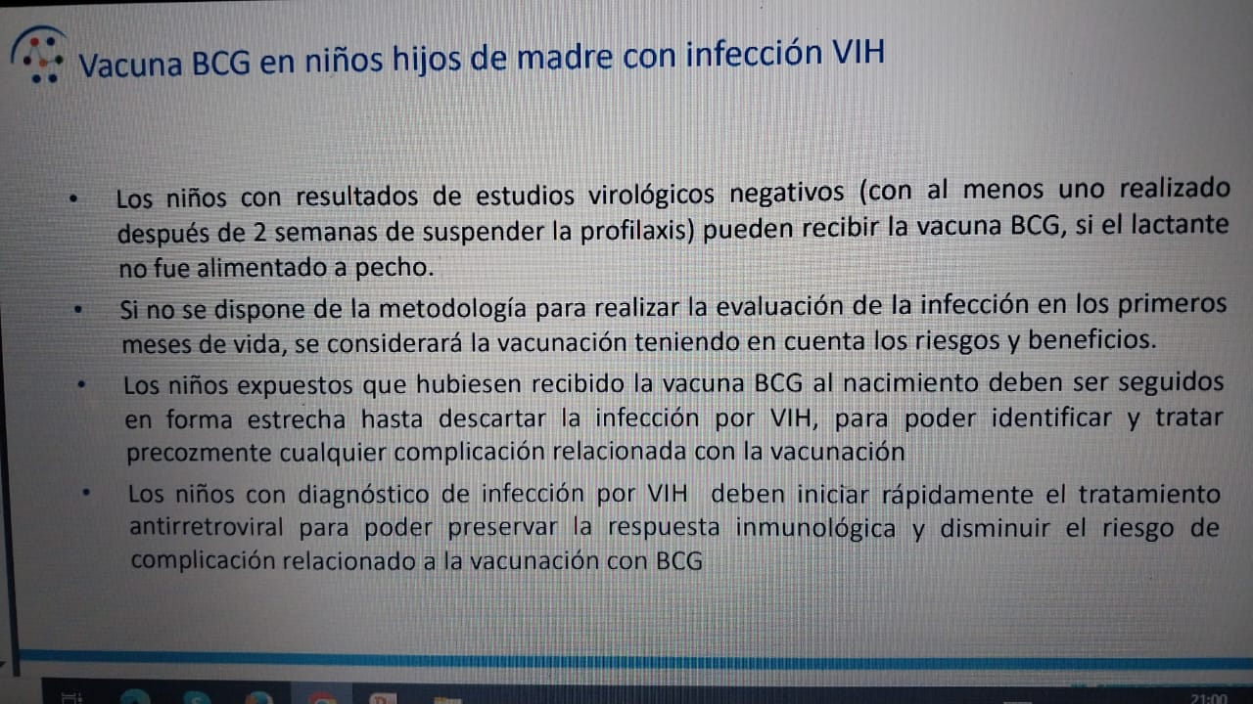
Curso de Inmunizaciones del Hospital de Niños Ricardo Gutiérrez 2022

Slide 6
BCG: Está contraindicada. Los niños con infección por VIH presentan con mayor frecuencia complicaciones que incluyen becegeitis diseminada, una enfermedad con alta mortalidad. Los niños nacidos de madres con infección por VIH pueden recibir la vacuna BCG si tienen dos pruebas virológicas para VIH negativas o con infección descartada virológicamente.
GUÍA PARA LA ATENCIÓN DE NIÑOS, NIÑAS Y ADOLESCENTES CON VIH Y CON EXPOSICIÓN PERINATAl Dirección de SIDA e ITS, Ministerio de Salud de la Nación, Argentina 2016

